Slide 1
VirusNow
2016114413 소프트웨어학과 이형준

Slide 2
프로젝트명
VirusNow = Virus(바이러스) + Now(현황)
즉, VirusNow는 바이러스 현황을 알려준다

Slide 3
개발 동기

Slide 4
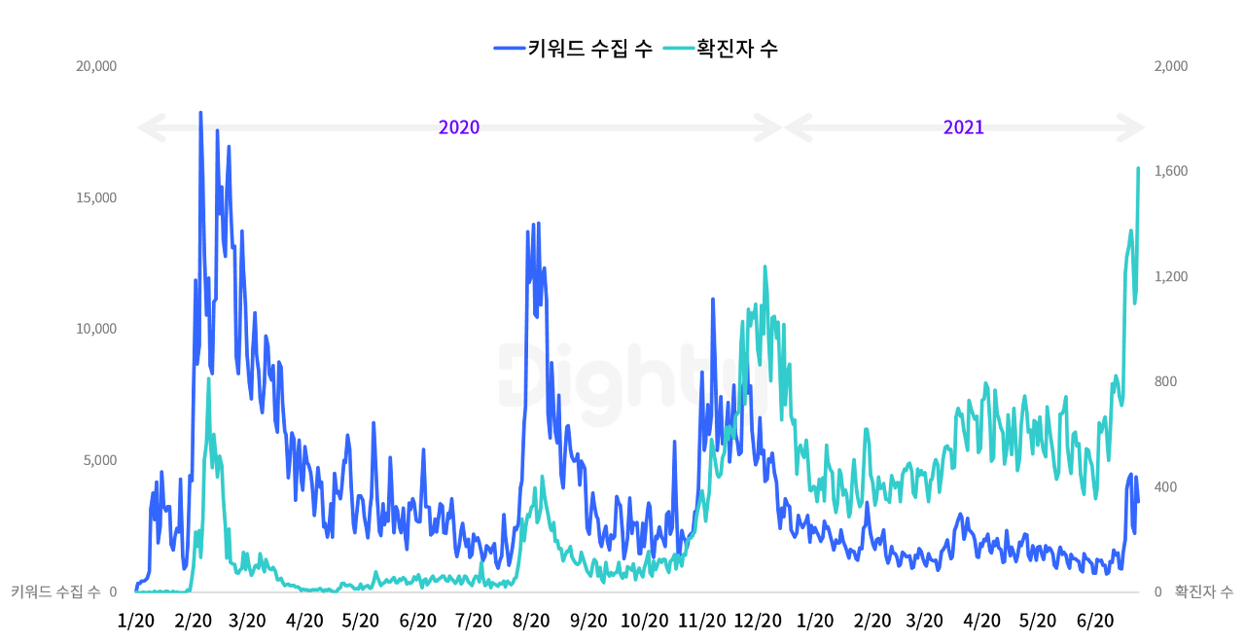
이용자 수
코로나 확진자 수는 계속해서 증가한다
그때마다 키워드 수집 수 또한 증가한다
출처 ; Dighty (코로나 포함 키워드 수집수 약 200만 분석, 2020/1/20 ~ 2021/7/13)
https://brunch.co.kr/@dighty/10

Slide 5
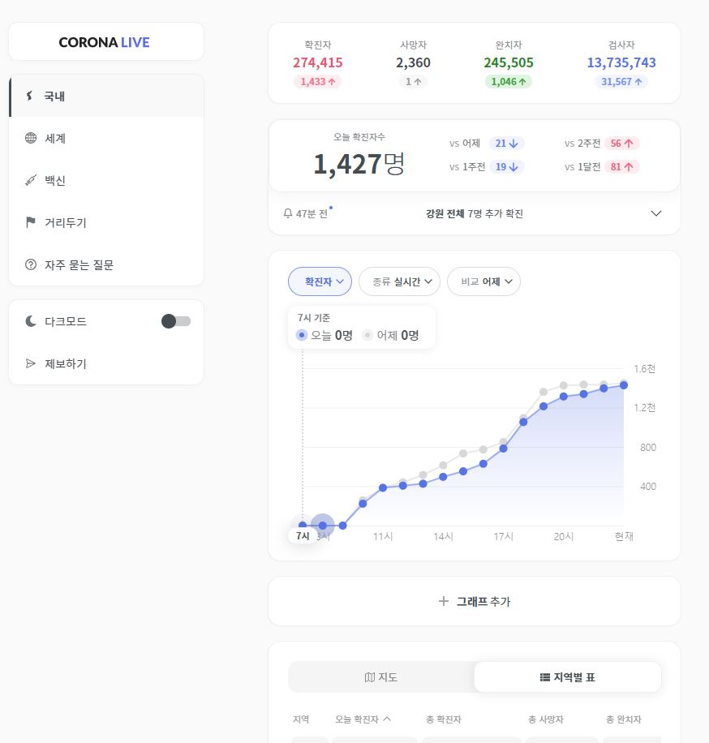
코로나 팬더믹이 시작되고 오랫동안 사람들이 직관적으로 볼 수 있는 코로나 확진자 사이트가 나오지 않아 불편함을 겪는 사람이 많았다
이미 코로나 확진자 사이트가 많지만 정보를 전달할 수 있는 방법이 더 있을거란 생각이 든다.
웹은 많은 사람들이 이용하는 만큼 선호하는 사이트 또한 다양하다.
기존의 서비스에서 기능 조금 더 추가하거나 보완함으로서 사람들에게 코로나에 대한 관심을 끌어 보고싶다.
출처 ; 코로나라이브(https://corona-live.com)

Slide 6
개발 의의
코로나 확진자 사이트를 만들어본 경험과 결과물은 이후에 다른 바이러스가 나오더라도 코드를 재사용함으로서 빠른 결과물을 만들 수 있다.
확진자 사이트를 빠른 시일 내 만듦으로서 코로나에 대한 극복 방안을 생각해볼 수 있다

Slide 7
나올 수 있는 의문
이미 코로나 확진자 사이트는 많이 나와있는 것이 아니냐는 지적이 나올 수 있다.
그러나 코로나 확진자 사이트는 각각의 특색이 있으며 코로나 현황을 알려주기 위한 방법은 다양하다

Slide 8
현재 진행상황
홈페이지 제작 중(메인 화면) -> https://github.com/Hyeong-Jun/HJCorona
리액트 학습
-> html를 jsx로 작성
-> useState로 데이터 바인딩 연습 = 확진자수 실시간 업데이트에 활용될 것

Slide 9
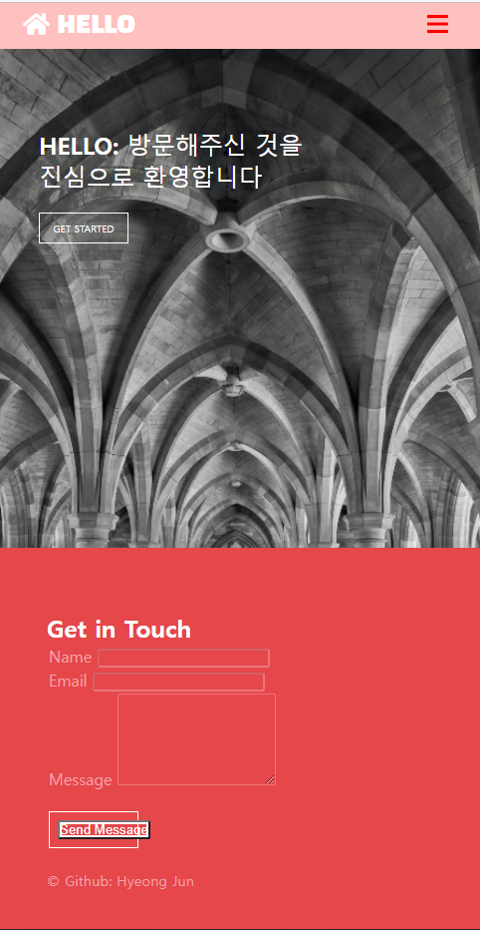
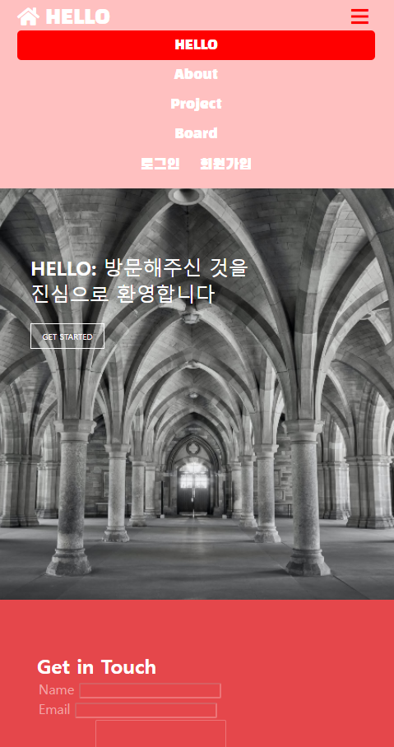

2021-11-01 진행상황

Slide 10
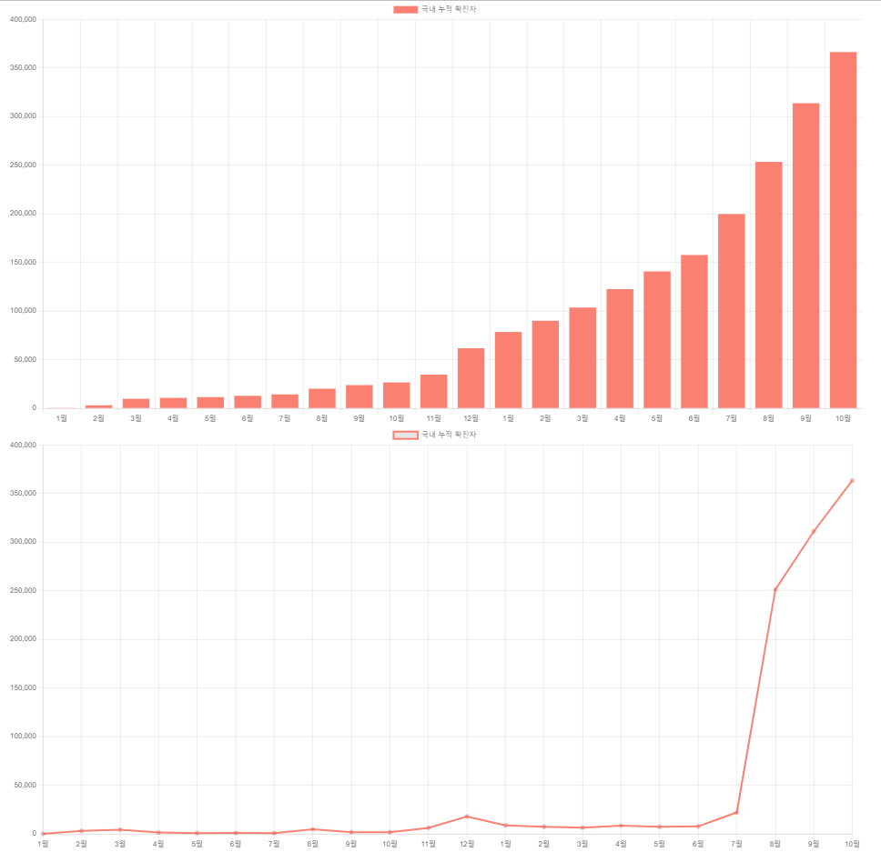
2021-11-01 진행상황
리액트와 api를 활용하여 간단한 그래프 만듦

Slide 11
2021-11-08 진행상황
회원가입 기능 구현 예정
기존의 회원가입 문제점?
기존의 회원가입은 복잡하다
아이디, 비밀번호 헷갈림
해결 방안?
구글,네이버,카카오 계정 연동
필요 기술? Google Login API 연동

Slide 12
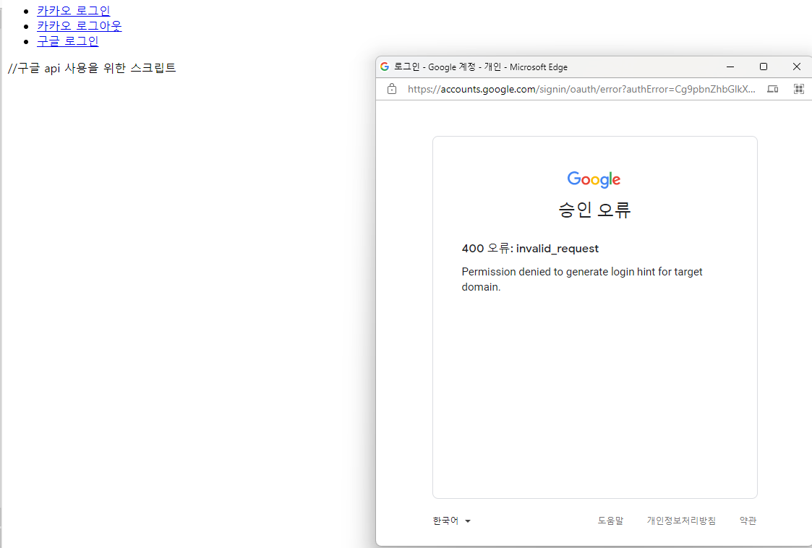
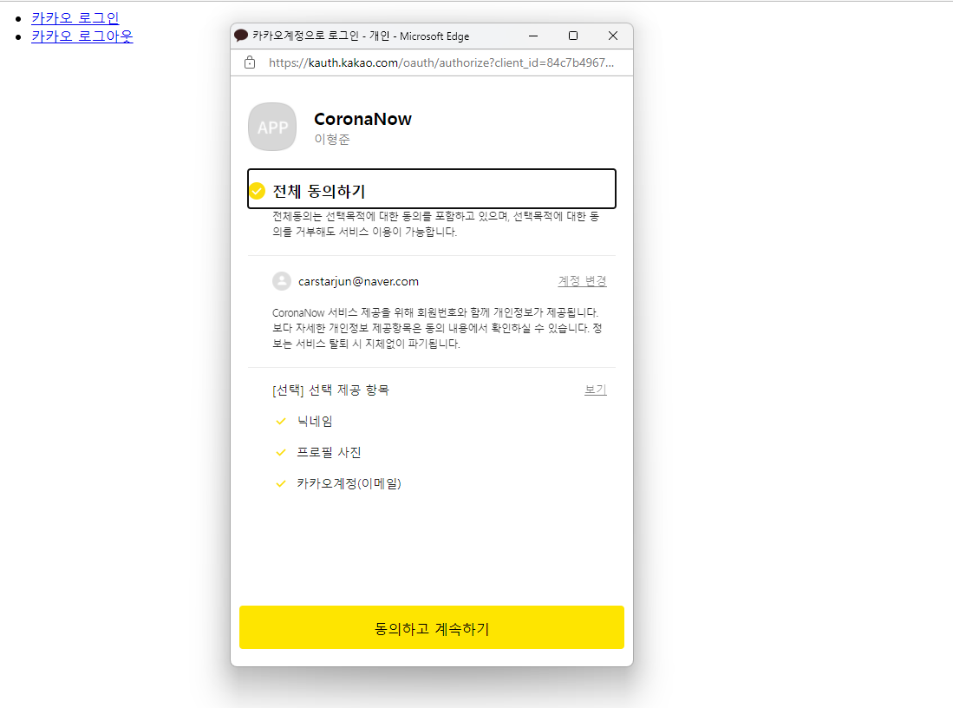
2021-11-21 진행상황
구글API를 활용하여 로그인 및 회원가입 구현 중 승인 오류
카카오API를 활용하여 로그인 기능 연동

Slide 13
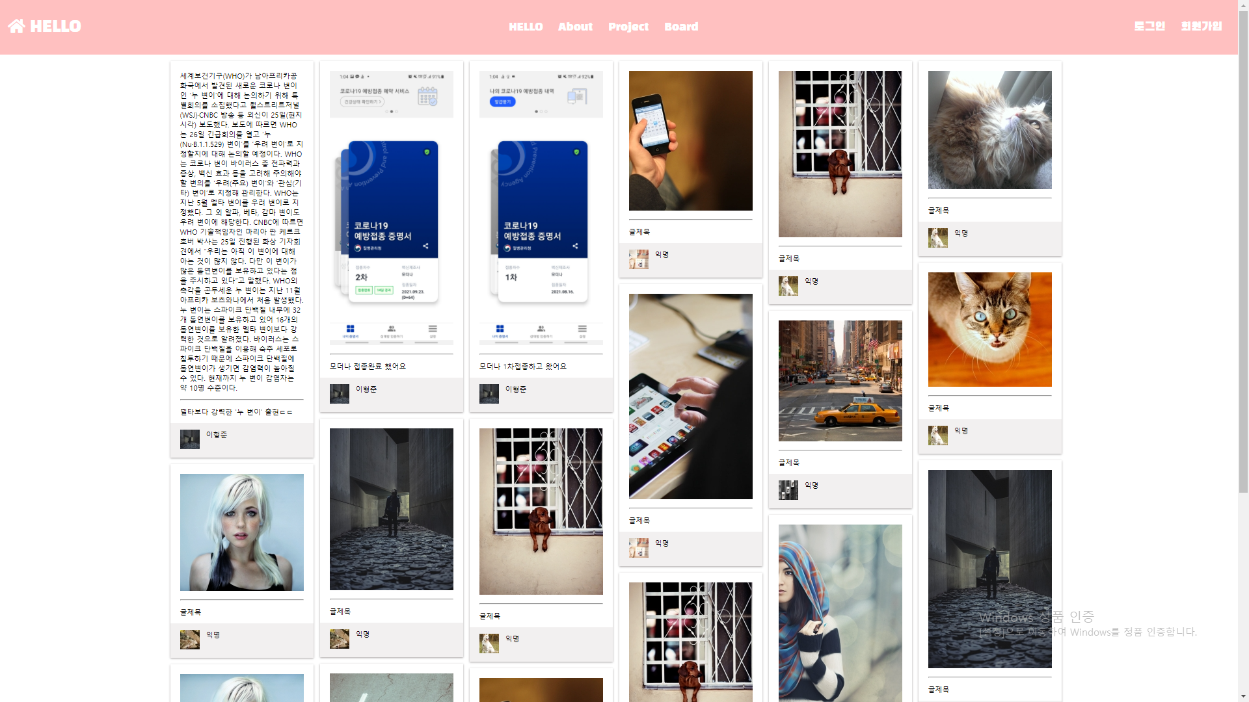
2021-12-06 진행상황
JQuery의 Masonry 플러그인을 이용하여 게시글 구현(DB연동 X)

